Slide 1
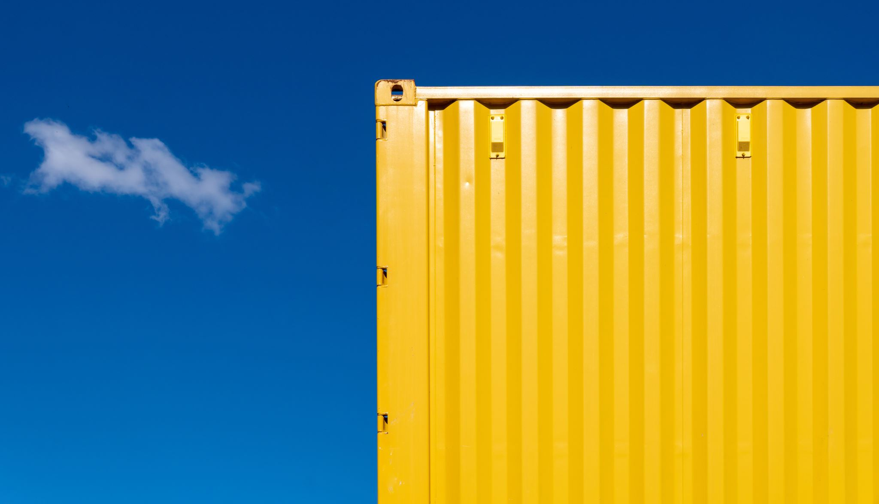
Docker - Container
CNW-I
Prof. Anderson Vanin

Slide 2
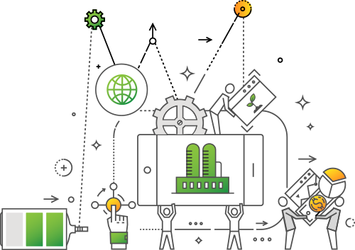



SUA APLICAÇÃO EM SUA MÁQUINA LOCAL
API
BASE DE DADOS
SITE

Slide 3
SUA APLICAÇÃO EM SUA MÁQUINA LOCAL
SO – WINDOWS 10
API
BASE DE DADOS
SITE

Slide 4



SUA EQUIPE PRECISA TRABALHAR NO PROJETO
Mas cada um tem seu cenário!
Dev 01
Dev 02
Dev 03
Mac (OS)
Windows
Ubuntu
SO – WINDOWS 10
API
BASE DE DADOS
SITE

Slide 5
Você desenvolveu seu projeto utilizando dependências específicas!
Dev 01
Dev 02
Dev 03
Mac (OS)
Windows
Ubuntu
SO – WINDOWS 10
API
BASE DE DADOS
PHP 7.2
NODE 10
PHP FPM
SITE
APACHE
MYSQL 5.7
LIBS/BINS
DEPENDÊNCIAS

Slide 6

Tem PHP 5 instalado
MySql 5.1
Ai sua equipe vai precisar instalar tudo que o projeto precisa mesmo que tenham instalado recursos parecidos!
Dev 01
Dev 02
Dev 03
Mac (OS)
Windows
Ubuntu
SO – WINDOWS 10
BASE DE DADOS
Na minha máquina roda!!!!
API
PHP 7.2
NODE 10
PHP FPM
SITE
APACHE
MYSQL 5.7
LIBS/BINS
DEPENDÊNCIAS

